Slide 1
7.2.3 三角函数的诱导公式（第1课时）
授课人：蔡文银

Slide 2
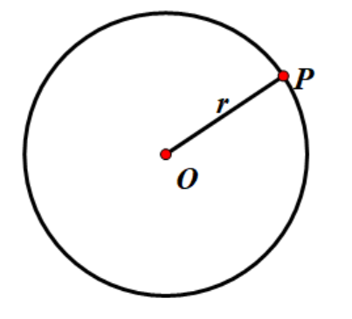
问题引入
问题1：如图，点$P 是$半径为$r$ 的圆$O上$一点，点$P$的位置如何刻画？

Slide 3
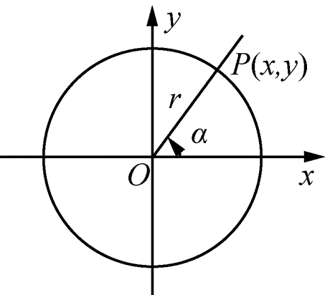
问题引入
问题1：如图，点$P 是$半径为$r$ 的圆$O上$一点，点$P$的位置如何刻画？
$\left(x,y\right),(r,α)之间$又有什么样的联系呢？

Slide 4
问题引入
问题1：如图，点$P 是$半径为$r$ 的圆$O上$一点，点$P$的位置如何刻画？
$$r=1$$
$\left(x,y\right),(r,α)之间$又有什么样的联系呢？
将圆简化为单位圆，设角$α$的终边与单位圆交于点$P$,
在点$P的运动过程中，你发现了什么?$

Slide 5
概念生成
公式一 终边相同的角的同一三角函数的值相等.
sin(α＋2kπ)＝sinα (k∈Z)
cos(α＋2kπ)＝cosα (k∈Z)
tan(α＋2kπ)＝tanα (k∈Z)

Slide 6
概念生成
公式一 终边相同的角的同一三角函数的值相等.
sin(α＋2kπ)＝sinα (k∈Z)
cos(α＋2kπ)＝cosα (k∈Z)
tan(α＋2kπ)＝tanα (k∈Z)

Slide 7
概念生成
公式一 终边相同的角的同一三角函数的值相等.
sin(α＋2kπ)＝sinα (k∈Z)
cos(α＋2kπ)＝cosα (k∈Z)
tan(α＋2kπ)＝tanα (k∈Z)
公式一有什么用途？

Slide 8
概念生成
公式一 终边相同的角的同一三角函数的值相等.
sin(α＋2kπ)＝sinα (k∈Z)
cos(α＋2kπ)＝cosα (k∈Z)
tan(α＋2kπ)＝tanα (k∈Z)
公式一有什么用途？
可以将任意范围内的角的三角函数值转化到[0,$2π$)内的角的三角函数值.

Slide 9
问题引入
问题2：在点$P$的运动过程中，除了“终边相同”这种非常特殊的关系外，你发现还有哪些特殊关系？

Slide 10
问题引入
问题2：在点$P$的运动过程中，除了“终边相同”这种非常特殊的关系外，你发现还有哪些特殊关系？
终边关于$x轴$对称，终边关于$y轴$对称，终边关于原点对称……

Slide 11
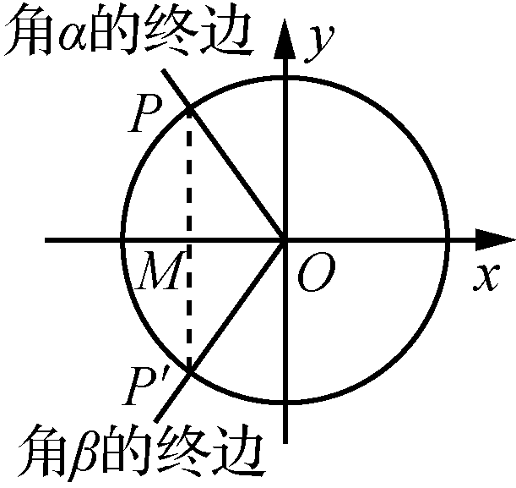
问题引入
问题3：如图，角α的终边与角β的终边关于x轴对称，你能从“数”的角度说明这种关系吗？

Slide 12
问题引入
问题3：如图，角α的终边与角β的终边关于x轴对称，你能从“数”的角度说明这种关系吗？
可否将关系式进一步简化？

Slide 13
概念生成
公式二 角－α与角α的终边关于x轴对称，则有
sin(－α)＝－sinα
cos(－α)＝cosα
tan(－α)＝－tanα

Slide 14
概念生成
公式二 角－α与角α的终边关于x轴对称，则有
sin(－α)＝－sinα
cos(－α)＝cosα
tan(－α)＝－tanα
公式二有什么用途呢？

Slide 15
概念生成
公式二 角－α与角α的终边关于x轴对称，则有
sin(－α)＝－sinα
cos(－α)＝cosα
tan(－α)＝－tanα
$$(x,y)$$
公式二有什么用途呢？
$$(x,−y)$$
可以将负角化成正角

Slide 16
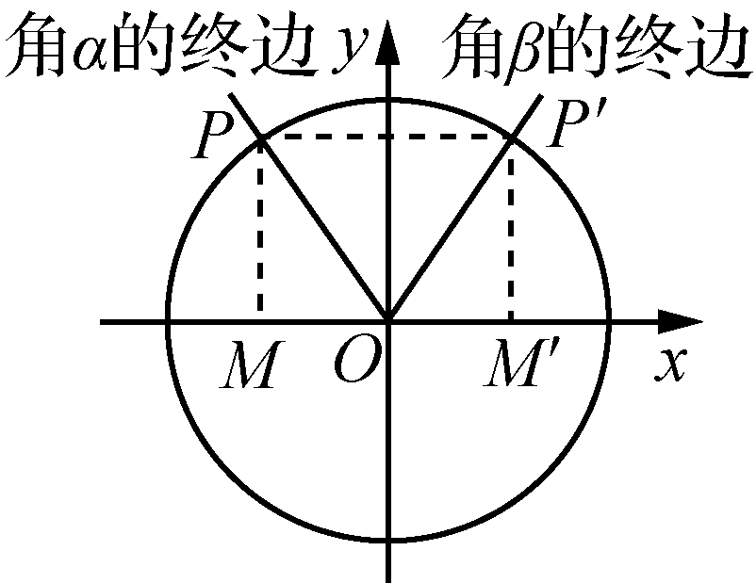
问题引入
问题4：如图，角α的终边与角β的终边关于y轴对称，你能从“数”的角度说明这种关系吗？

Slide 17
问题引入
问题4：如图，角α的终边与角β的终边关于y轴对称，你能从“数”的角度说明这种关系吗？

Slide 18
概念生成
公式三 角π－α与角α的终边关于y轴对称，
则有
sin(π－α)＝sinα
cos(π－α)＝－cosα
tan(π－α)＝－tanα

Slide 19
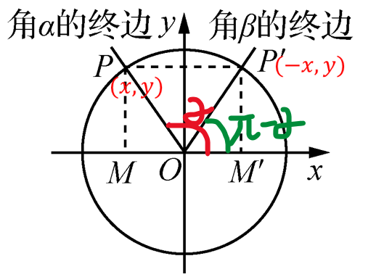
概念生成
公式三 角π－α与角α的终边关于y轴对称，
则有
sin(π－α)＝sinα
cos(π－α)＝－cosα
tan(π－α)＝－tanα
公式三有什么用途呢？

Slide 20
概念生成
公式三 角π－α与角α的终边关于y轴对称，
则有
sin(π－α)＝sinα
cos(π－α)＝－cosα
tan(π－α)＝－tanα
公式三有什么用途呢？
可以将$α∈\left(\frac{π}{2}\right.，\left.π\right]$化为$α∈\left(0\right.，\left.\frac{π}{2}\right]$

Slide 21
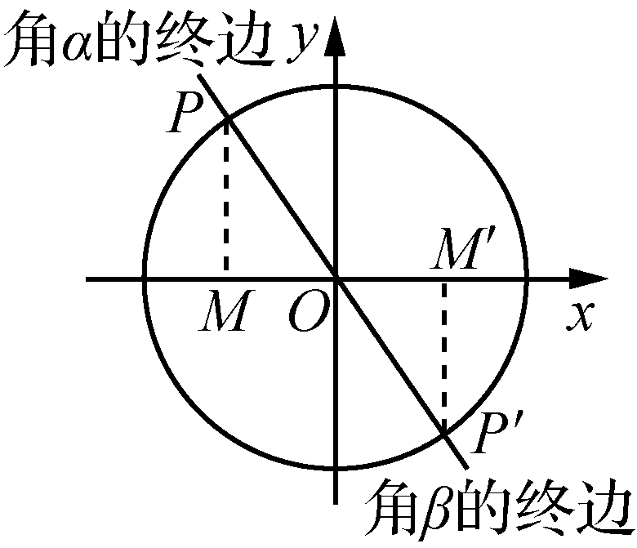
问题引入
问题5：如图，角α的终边与角β的终边关于原点O对称，你能从“数”的角度说明这种关系吗？

Slide 22
问题引入
问题5：如图，角α的终边与角β的终边关于原点O对称，你能从“数”的角度说明这种关系吗？

Slide 23
概念生成
公式四 角π＋α与角α的终边关于原点对称，则有
sin(π＋α)＝－sinα
cos(π＋α)＝－cosα
tan(π＋α)＝tanα

Slide 24
概念生成
公式四 角π＋α与角α的终边关于原点对称，则有
sin(π＋α)＝－sinα
cos(π＋α)＝－cosα
tan(π＋α)＝tanα
公式四有什么用途呢？

Slide 25
概念生成
公式四 角π＋α与角α的终边关于原点对称，则有
sin(π＋α)＝－sinα
cos(π＋α)＝－cosα
tan(π＋α)＝tanα
公式四有什么用途呢？
可以将$α∈\left[π\right.，\left.\frac{3π}{2}\right]$化为$α∈\left[0\right.，\left.\frac{π}{2}\right]$

Slide 26
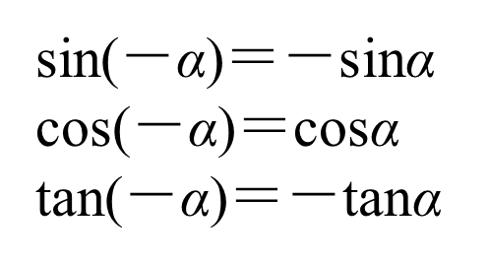
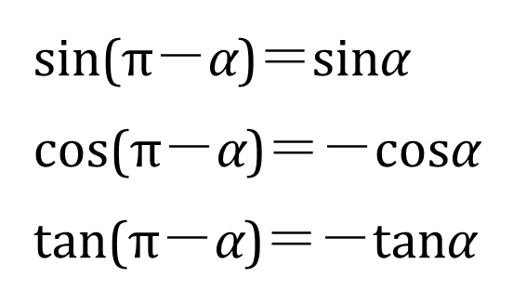
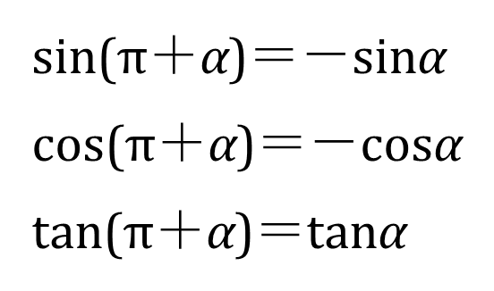
问题引入
公式二$\sim 公式$四之间有什么样的联系？
公式二
公式三
公式四

Slide 27
问题引入
公式二$\sim 公式$四之间有什么样的联系？
公式二
公式三
公式四
公式二，公式三 公式四 $\sin\left(π+α\right)=\sin\left(π−\left(−α\right)\right)=\sin\left(−α\right)=−sinα$
公式二，公式四 公式三$\sin\left(π−α\right)=\sin\left(π+\left(−α\right)\right)=−sin\left(−α\right)=sinα$

Slide 28
问题引入
公式二$\sim 公式$四之间有什么样的联系？
公式二
公式三
公式四
公式二，公式三 公式四 $\sin\left(π+α\right)=\sin\left(π−\left(−α\right)\right)=\sin\left(−α\right)=−sinα$
公式二，公式四 公式三$\sin\left(π−α\right)=\sin\left(π+\left(−α\right)\right)=−sin\left(−α\right)=sinα$
公式三，公式四 公式二$\sin\left(−α\right)=\sin\left(π−\left(π+α\right)\right)=\sin\left(π+α\right)=−sinα$

Slide 29
例题精讲
例1 求值：(1) sin$\frac{7π}{6}$；(2) cos$\frac{11π}{4}$；(3) tan(－1 560°)．

Slide 30
例题精讲
例1 求值：(1) sin$\frac{7π}{6}$；(2) cos$\frac{11π}{4}$；(3) tan(－1 560°)．
例1表明了什么？

Slide 31
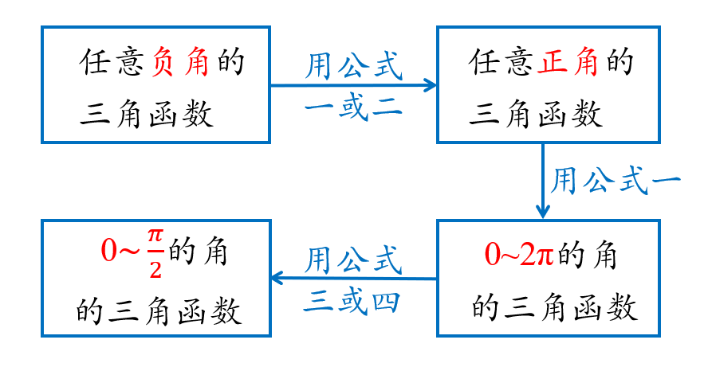
例题精讲
例1 求值：(1) sin$\frac{7π}{6}$；(2) cos$\frac{11π}{4}$；(3) tan(－1 560°)．
例1表明了什么？

Slide 32
例题精讲
例1 求值：(1) sin$\frac{7π}{6}$；(2) cos$\frac{11π}{4}$；(3) tan(－1 560°)．
例1表明了什么？
本课题《三角函数的诱导公式》是为了解决什么样的问题？

Slide 33
例题精讲
例1 求值：(1) sin$\frac{7π}{6}$；(2) cos$\frac{11π}{4}$；(3) tan(－1 560°)．
本课题《三角函数的诱导公式》是为了解决什么样的问题？
将任意角的三角函数转化为区间$[0,\frac{π}{2}$]内的三角函数，只需记忆$[0,\frac{π}{2}$]内的三角函数值，即可求解任意角的三角函数值。
简化表达式和计算

Slide 34
例题精讲
例2 判断下列函数的奇偶性：
(1) f(x)＝1－cosx；(2) g(x)＝x－sinx.

Slide 35
例题精讲
例2 判断下列函数的奇偶性：
(1) f(x)＝1－cosx；(2) g(x)＝x－sinx.
例2表明了什么？

Slide 36
例题精讲
例2 判断下列函数的奇偶性：
(1) f(x)＝1－cosx；(2) g(x)＝x－sinx.
例2表明了什么？
图形“未知”，可从“数”的角度判断它的对称性，
强调“数”的重要性

Slide 37
归纳总结
本节课你学习了什么？
知识内容：
思想方法：
核心素养：
对我们学习后面的知识有什么启发？

Slide 38
归纳总结
本节课你学习了什么？
知识内容：
思想方法：
核心素养：
对我们学习后面的知识有什么启发？
根据本节课探索的终边具有的特殊关系，你还能想到其他的特殊关系吗？

Slide 39
归纳总结
能否解决以下问题？
1. (多选)在平面直角坐标系中，若α与β的终边关于y轴对称，则下列等式中恒成立的是( )
A. sin(α＋π)＝sinβ B. sin(α－π)＝sinβ
C. sin(2π－α)＝－sinβ D. sin(2π＋α)＝sinβ
2. 已知角α的终边与单位圆相交于点P(－$\frac{4}{5}$,$\frac{3}{5}$)，则化简$\frac{sin(α＋3π)sin(−α−π)}{sin(−α＋2π)cos(−α−4π)}$＝________.

